Slide 1

Habit Tracker
Telegram bot
ИрНИТУ Махлачев

Slide 2
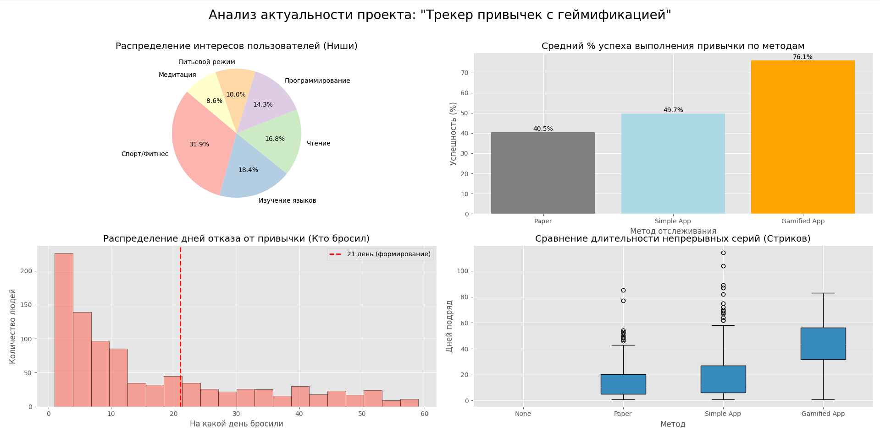

Slide 3
Основные функции бота
1. Регистрация пользователей
Автоматическая регистрация при первом использовании
Хранение данных в PostgreSQL
4. Статистика и аналитика
Визуализация прогресса в виде графиков
Расчет средней продолжительности
Подсчет общего времени
2. Создание привычек
Пошаговый процесс через FSM (Finite State Machine)
Возможность указать название и описание
Автоматическое отслеживание даты создания
5. Мотивационная система
Автоматическое получение мотивационных цитат
Отображение текущих стриков и рекордов
3. Отслеживание выполнения
Отметка времени, затраченного на привычку
Автоматический подсчет стриков (последовательных дней)
Обновление личных рекордов
6. Управление привычками
Просмотр списка всех привычек
Удаление ненужных привычек
Редактирование через удаление/создание

Slide 4
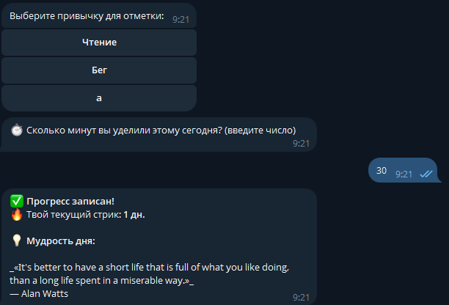
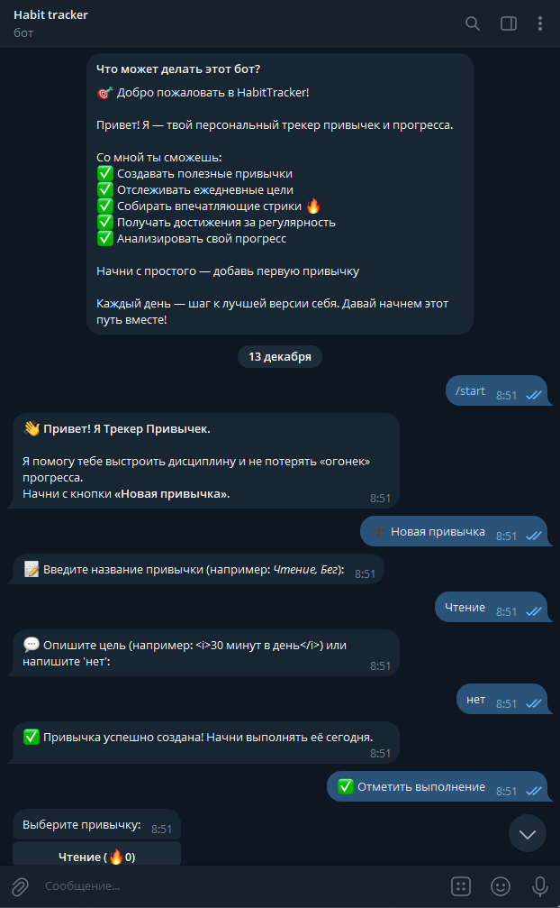
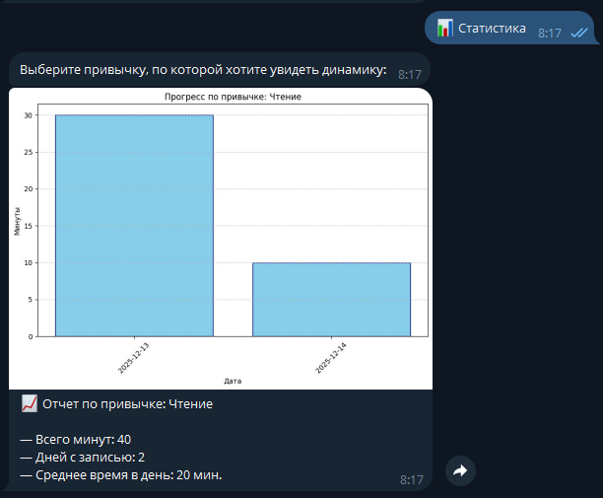
Работа бота в Telegram

Slide 5
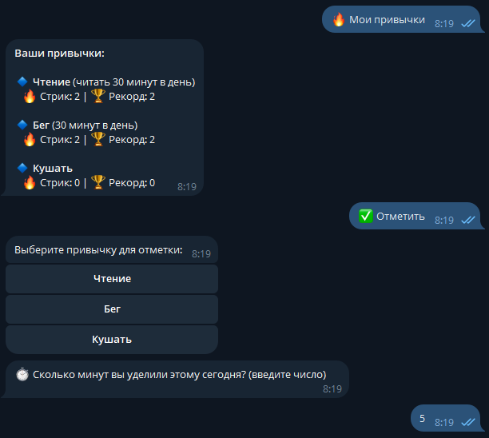
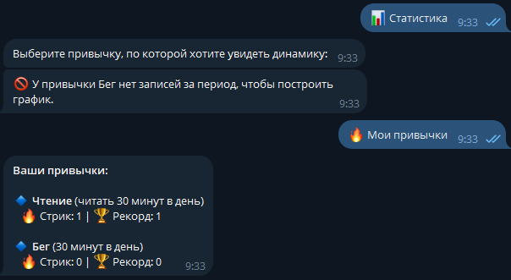
Работа бота в Telegram

Slide 6
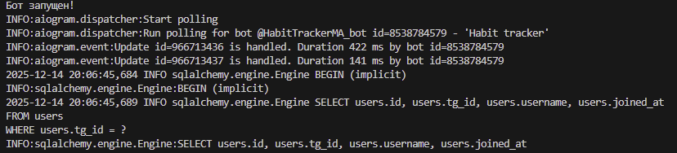
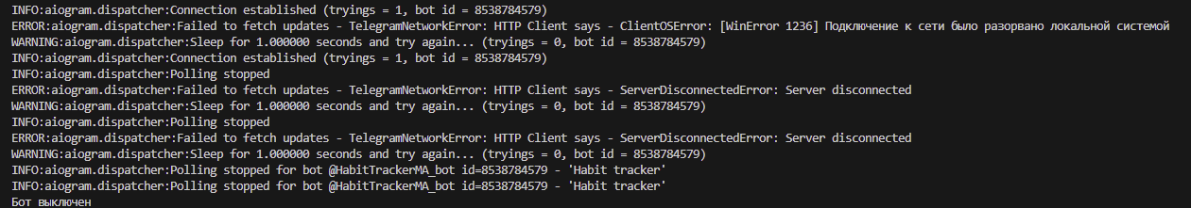
Работа бота в консоли

Slide 7
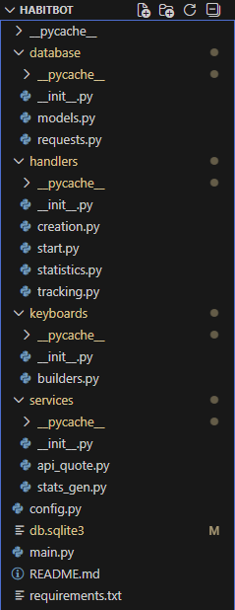
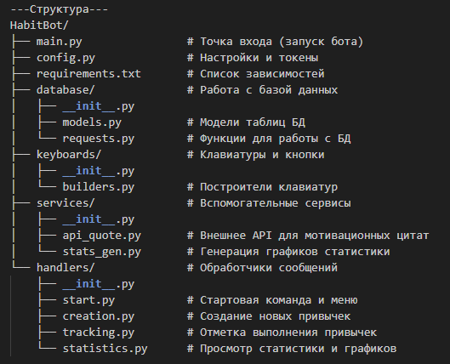
Архитектура проекта (структура)

Slide 8
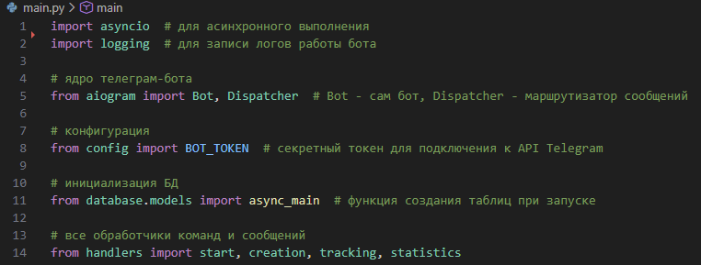
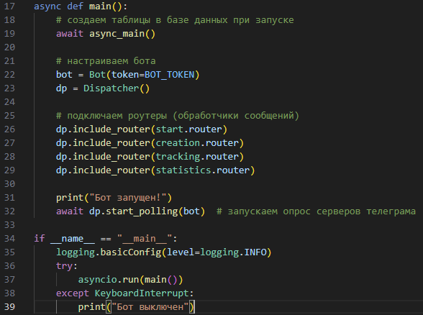
Описание файлов
main.py
Запуск бота и подключение всех роутеров

Slide 9
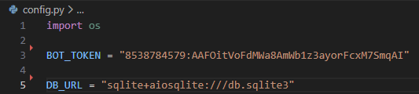
Описание файлов
config.py
Токен бота, URL базы данных

Slide 10
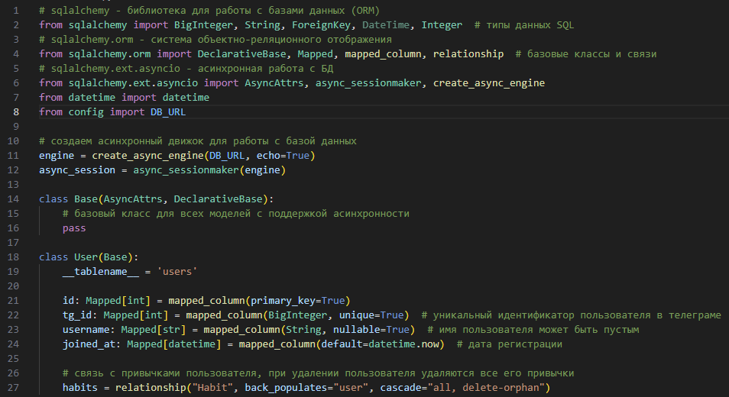
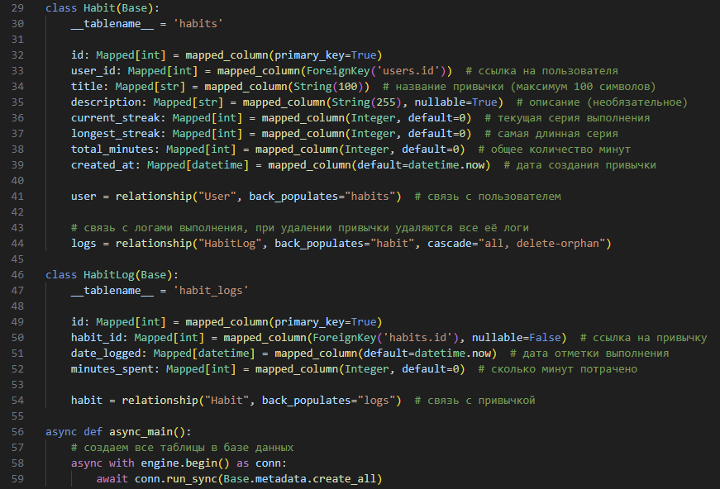
Описание файлов
database/models.py
User - информация о пользователях
Habit - данные о привычках пользователей
HabitLog - история выполнения привычек

Slide 11
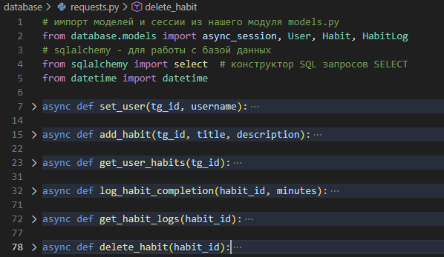
Описание файлов
database/requests.py
Запросы к базе данных - операции для работы с данными. Основные функции:
set_user() - регистрация нового пользователя
add_habit() - добавление новой привычки
get_user_habits() - получение списка привычек пользователя
log_habit_completion() - запись выполнения привычки
get_habit_logs() - получение истории выполнения
delete_habit() - удаление привычки

Slide 12
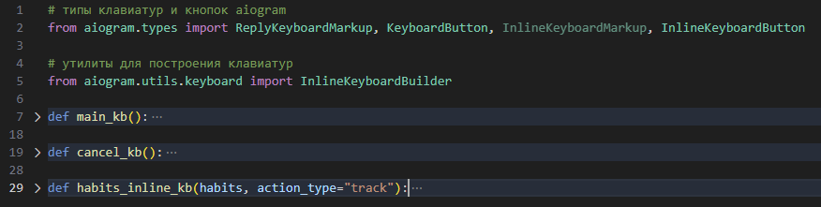
Описание файлов
keyboards/builders.py
Построение клавиатур - создание интерфейса взаимодействия.
Функции:
main_kb() - главное меню бота
cancel_kb() - клавиатура для отмены действий
habits_inline_kb() - инлайн-клавиатура со списком привычек

Slide 13
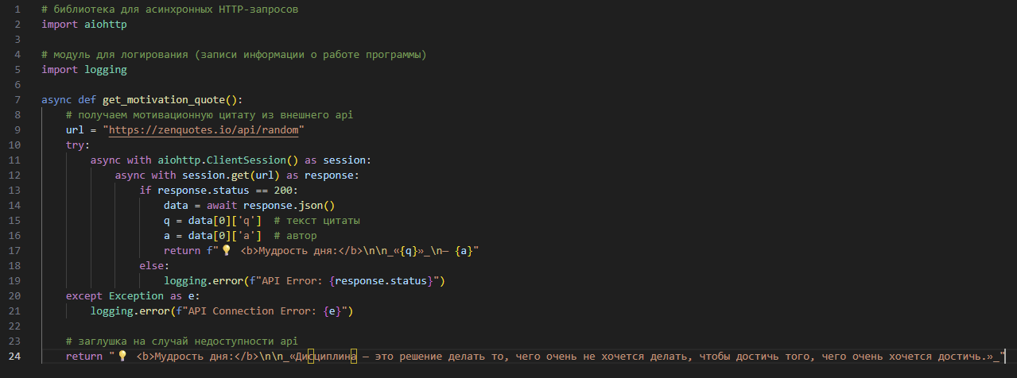
Описание файлов
services/api_quote.py
Внешнее API - получение мотивационных цитат.
Функция: get_motivation_quote() - запрос к zenquotes.io API
Особенности: Асинхронные запросы через aiohttp, обработка ошибок

Slide 14
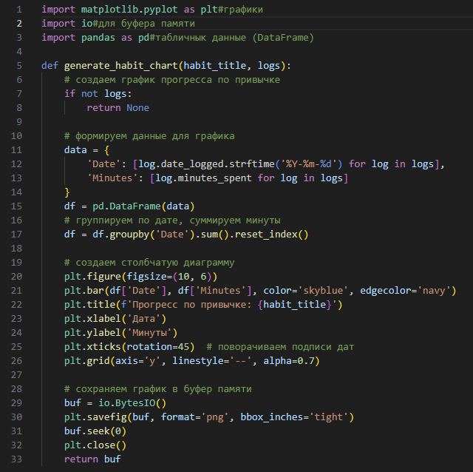
Описание файлов
services/stats_gen.py
Генерация графиков - визуализация статистики.
Функция: generate_habit_chart() - создание столбчатой диаграммы прогресса
Технологии: matplotlib и pandas

Slide 15
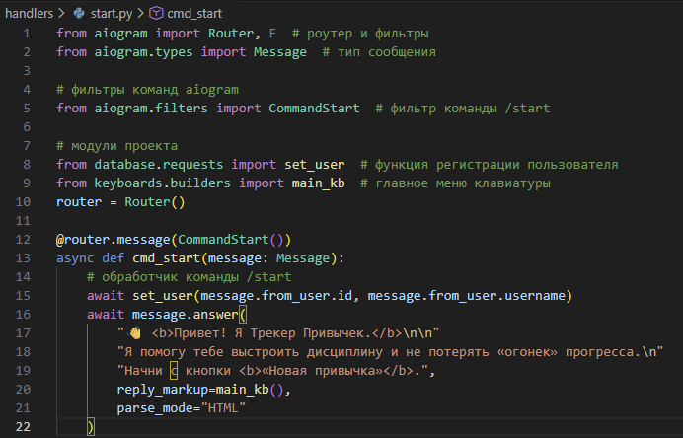
Описание файлов
handlers/start.py
Стартовые команды - обработка команды /start.
Обработчик: cmd_start() - приветствие и главное меню
+Автоматическая регистрация пользователя

Slide 16
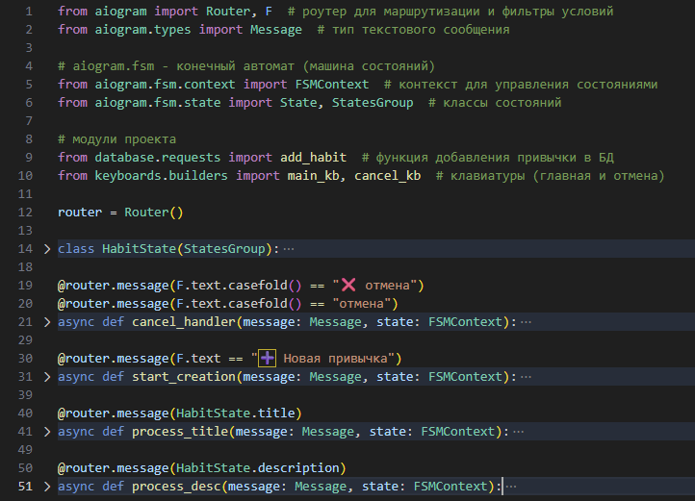
Описание файлов
handlers/creation.py
Создание привычек - процесс добавления новых привычек.
Состояния FSM:
HabitState (title, description)
Обработчики:
start_creation() - начало создания
process_title() - обработка названия
process_desc() - обработка описания
cancel_handler() - отмена создания

Slide 17
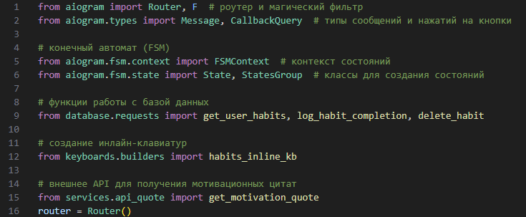
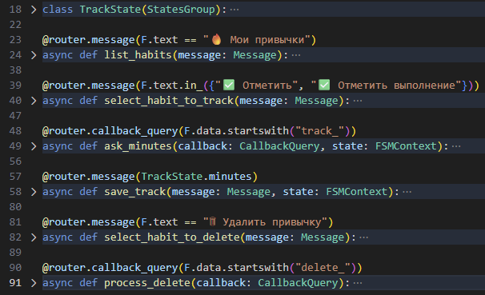
Описание файлов
handlers/tracking.py
Отслеживание выполнения - отметка выполненных привычек.
Состояния FSM:
TrackState (minutes, habit_id)
Обработчики:
list_habits() - просмотр списка привычек
select_habit_to_track() - выбор привычки для отметки
save_track() - сохранение времени выполнения
select_habit_to_delete() - удаление привычек

Slide 18
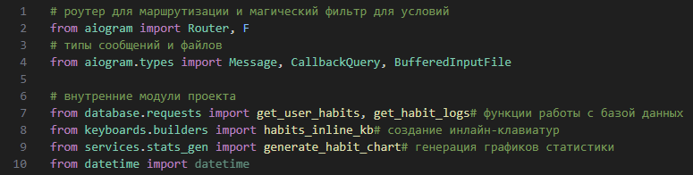
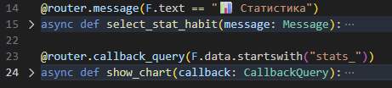
Описание файлов
handlers/statistics.py
Статистика и аналитика - просмотр прогресса.
Обработчики:
select_stat_habit() - выбор привычки для статистики
show_chart() - генерация и отправка графика

